Slide 1
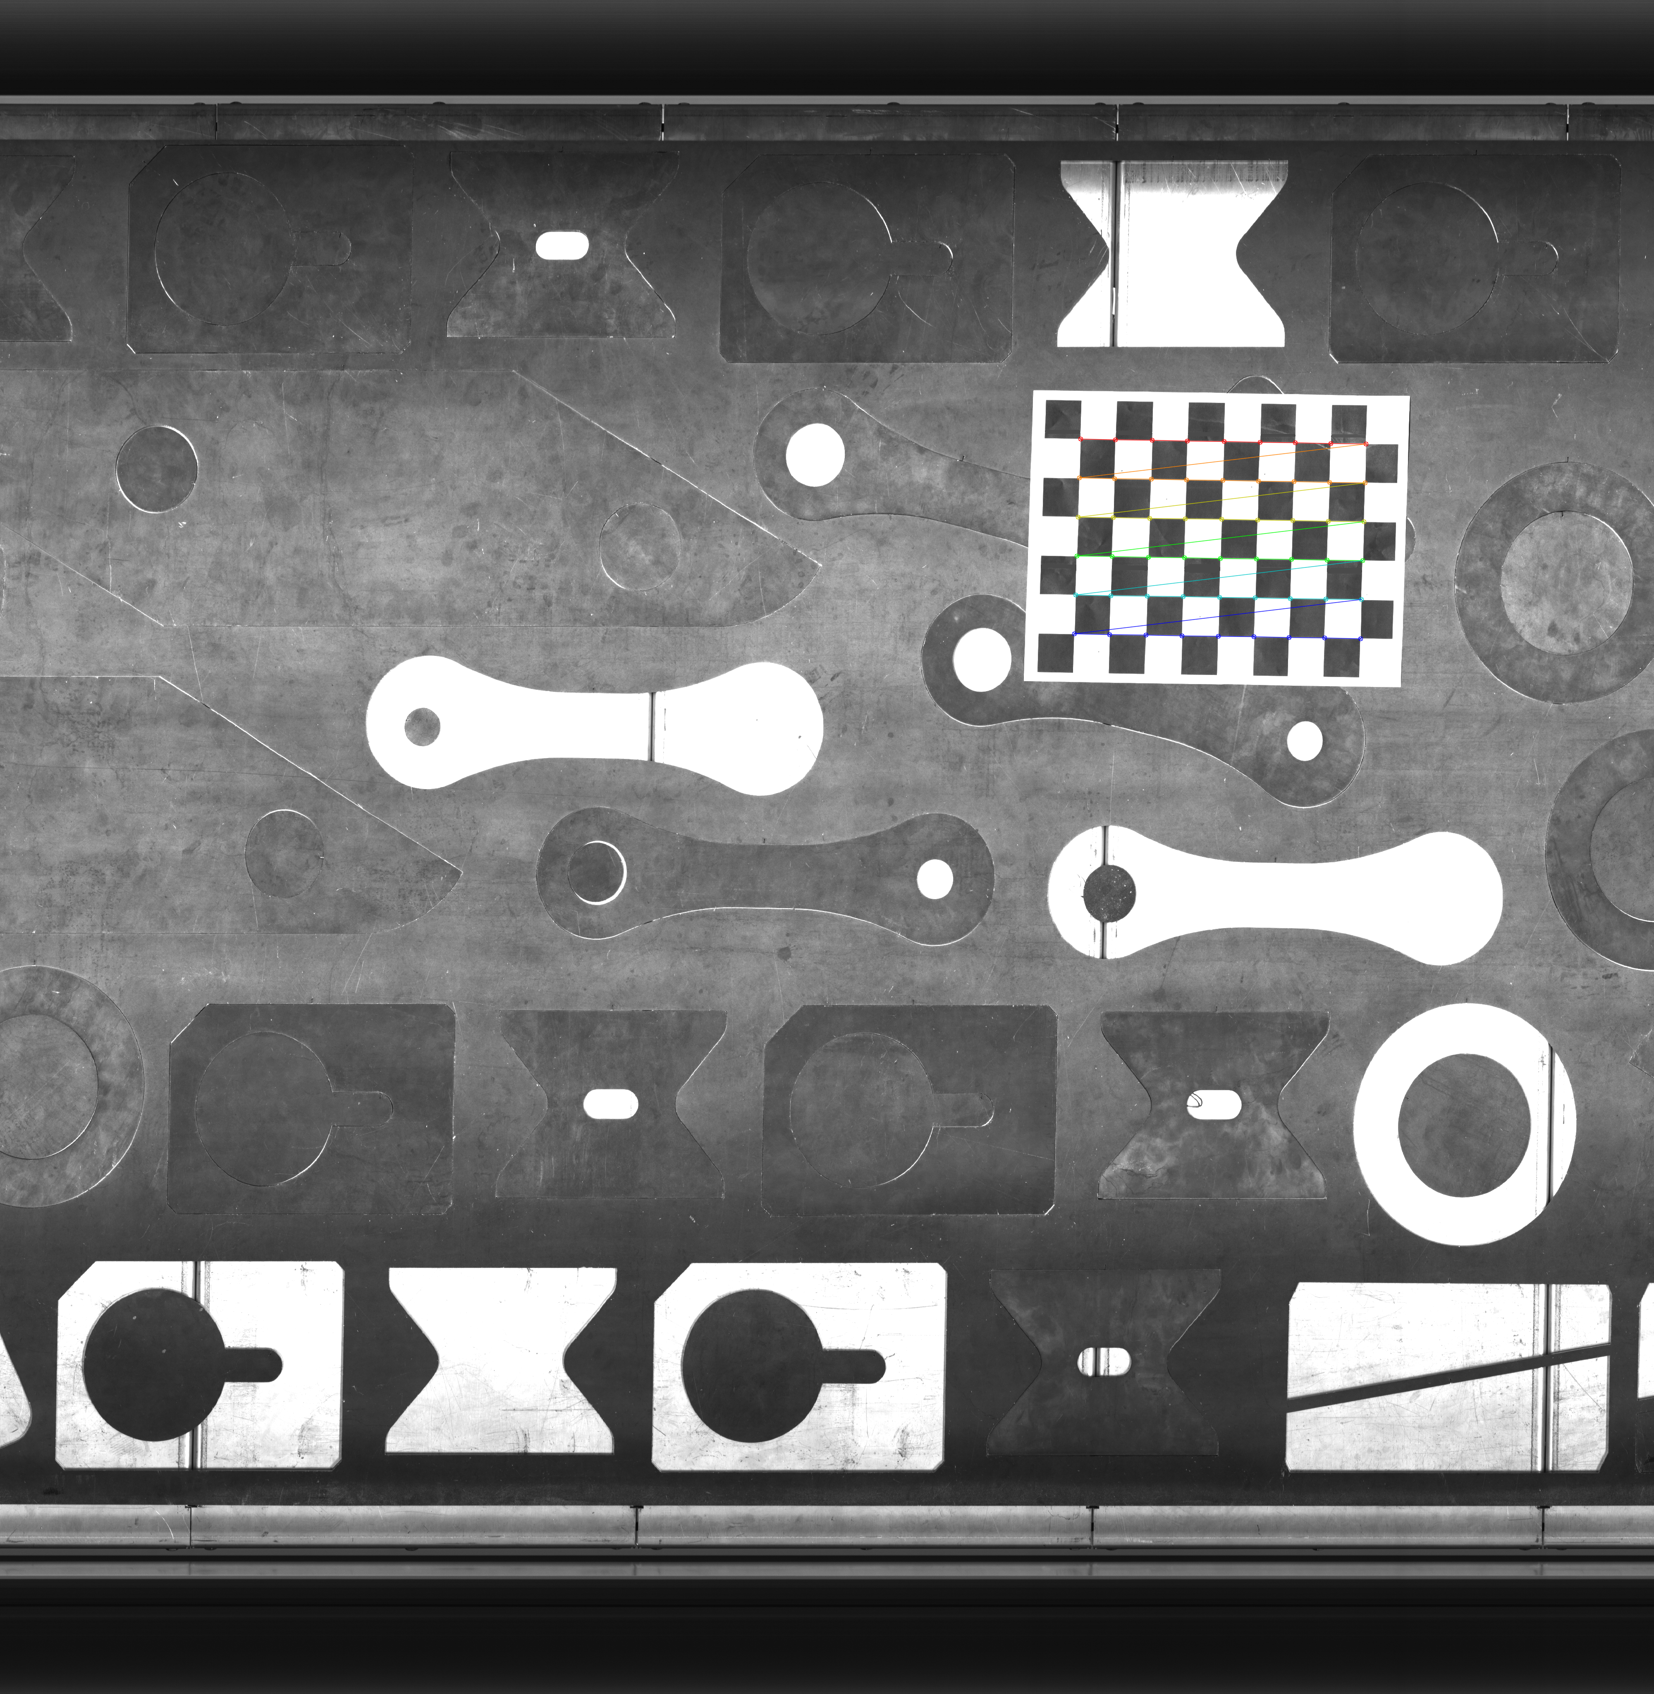
用线扫相机成的像测试了一下用Drareni算法计算出来的点坐标 与 其在世界平面中的真实点坐标差多远。
这是所使用的线扫相机成的像（4000X4096, 单位：pixel），图中彩色的线为检测出的角点。
测试方法还是和之前一样，用水性笔点了几个测试点，手动量出它们的 图像平面坐标 和 真实世界平面坐标，用图像坐标喂给算法得到 计算出的世界平面坐标，将之与 真实世界平面坐标进行对比。

Slide 2
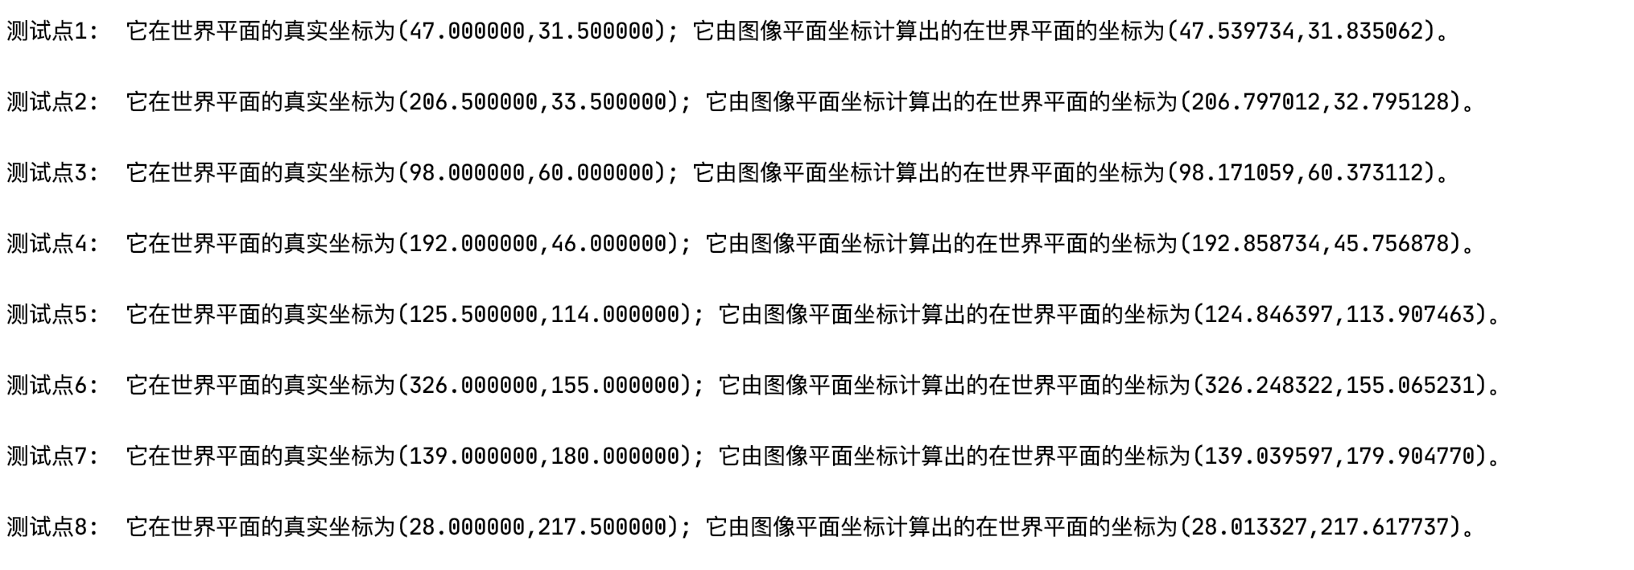
测试1 - 坐标对比：真实世界平面坐标 v.s. 计算出的世界平面坐标（单位：mm）

Slide 3
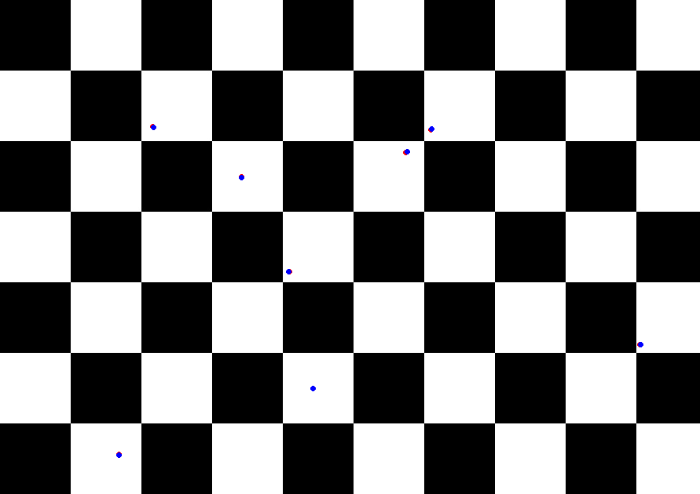
测试1 – 可视化对比：
真实世界平面坐标(红)
v.s.
计算出的世界平面坐标(蓝)
（单位：mm）
O
Xw
Yw
p.s. 还是一样，通过线性映射关系把这些点在 世界平面下的坐标 映射成 在标准棋盘格图像中的坐标，方便可视化。

